Slide 1
전자결재
L 기안문 작성
L 결재함
L 수신함
L 상신함
L 전체문서함
일반문서함
L 문서양식 관리

Slide 2
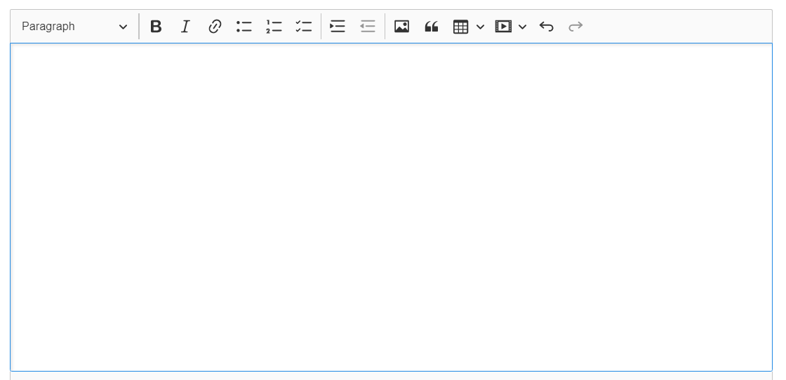
전자결재- 기안문 작성
Detail Description
1 | 문서번호는 기안문 작성 시에는 비어 있고, 결재 완료되면 자동 생성됨
2 | 단위업무 목록 6가지. select box로 선택 (서무, 인사, 예산/회계, 공사/수선, 계약, 입주민관리)
3 | 작성자와 기안일자는 기안자의 이름과 금일 날짜가 자동으로 입력됨 (readonly)
4 | 지출계좌는 3개 계좌 중 select로 선택하면 은행명과 계좌번호가 자동으로 입력됨
5 | 기안문의 제목과 내용을 작성. 내용 작성 시 editor 지원
6 | 파일 첨부 기능
결재선지정
상신
상신취소
기안문
1
2
단위업무 목록
1. 서무
2. 인사
3. 예산/회계
4. 공사/수선
5. 계약
6. 입주민관리
문서번호 |  |  | 단위업무
작성자 | 이사원 |  | 기안일자 |  | 2021. 01. 16.
결재선 | 조팀장 | 박소장 |  |  |  | 박소장
제목 | 2020년 1월 입주민 관리비 납부내역
지출계좌 |  | 은행명 : 농협 |  | 계좌번호 : 356-52-52222
단위업무
3
검토
결재
4
아파트관리
5
지출계좌 목록
1. 선택안함(기본설정)
2. 아파트관리
3. 직원 급여
4. 커뮤니티센터 임대
6
첨부파일

Slide 3
전자결재- 기안문 작성
1
2
3
결재선지정
상신
상신취소
Detail Description
1 | - 결재선 지정을 버튼을 클릭하면 modal이 나타남. 직원 정보에서 결재선 지정할 직원을 클릭하면 행이 선택됨. - Radio button으로 결재방법(결재/대결/검토)을 select 하고, 오른쪽 화살표 버튼을 누르면 결재선에 추가됨. 결재선 순서에 따라 결재가 올라가므로, 팀장-소장순으로 선택하기. - 결재선을 잘못 지정했을 경우 결재선에서 해당 직원을 클릭한 후 왼쪽 화살표 버튼을 누르면 취소됨. - 확인 버튼을 누르면 최종 결재선 정해짐
2 | 상신 버튼을 누르면 confirm창으로 문서의 제목을 보여주고, 최종 상신 여부 확인. 1) 확인 버튼을 누르면 대기중 상태로 문서가 상신되고, 상신함으로 페이지 이동됨
3 | 상신취소 버튼을 누를 시 confirm창으로 상신 취소 여부를 확인함 1) 확인 버튼을 누르면 문서 상신이 취소되며 폼의 모든 내용이 reset됨 2) 취소 버튼을 누르면 작성 중인 기안문으로 돌아감
1
〮 결재선지정
- 직원 정보
기안문
확인
취소
- 결재선
직원번호 | 직급 | 이름
APT001 | 관리사무소장 | 박소장
ART002 | 관리팀장 | 조팀장
ART003 | 시설팀장 | 이팀장
ART004 | 경리 | 조팀원
APT005 | 행정서무 | 조팀원
결재방법
결재
대결
검토
순서 | 구분 | 직급 | 이름
1 | 검토 | 관리팀장 | 조팀장
2 | 결재 | 관리사무소장 | 박소장
>
<
2
제목 : 2020년 1월 입주민 관리비 납부내역
상신하시겠습니까?
3
상신 취소하시겠습니까?
확인
취소
확인
취소
기안문이 상신되었습니다.
상신이 취소되었습니다.
확인
확인

Slide 4
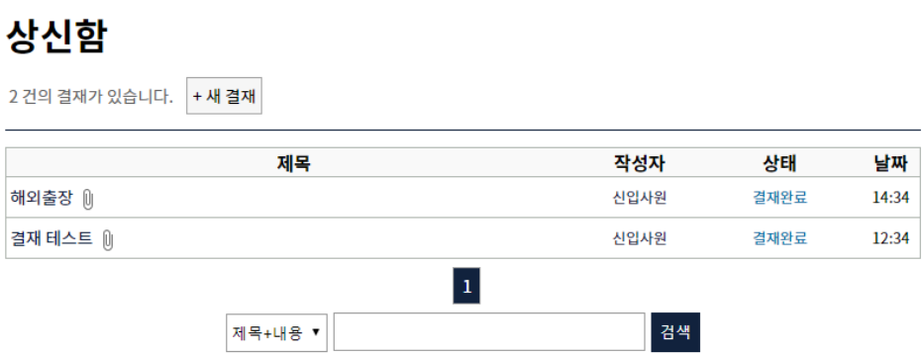
전자결재- 결재함 -수신함
Detail Description
1 | 수신함에는 검토/결재자가 본인에게 도착한 결재의 수와 목록(제목, 작성자, 상태, 기안일자 월,일,시간까지)을 조회할 수 있음
2 | - 파일이 첨부된 문서의 경우 각 문서의 제목 옆에 파일 아이콘이 있다. 문서의 제목을 클릭하면 해당 문서를 상세 조회할 수 있다
3 | 문서 결재 상태는 기안취소/대기중/반려/결재중/결재완료로 나뉘어진다. 1) 작성자가 기안취소했을 경우 기안취소. 하지만 수신함에서 기안취소된 문서는 보이지 않는다.(기안취소 시 결재자 지정이 모두 reset되기 때문에) 2) 문서 기안 후 중간 결재자의 승인을 받 지 않았을 경우에는 대기중으로 표시 3) 문서가 반려되었을 경우 반려 4) 중간 결재자만 승인하고 최종 결재자가 확인하지 않았을 경우 결재중 5) 최종 결재자까지 승인한 경우 결재완료
4 | 페이징 처리
5 | 제목/내용, 단위업무, 작성자, 기안일자로 검색
문서결재 상태
기안취소
대기중
반려
결재중
결재완료
수신함
1
제목 | 작성자 | 상태 | 기안일자
입주민 민원 양식 변경 | 이직원 | 대기중 | 1/19 14:34
입주민 민원 처리 결과 | 박직원 | 결재완료 | 1/18 17:50
2
3
4
5

Slide 5

전자결재- 결재함 -수신함
4
2
3
뒤로가기
승인
반려
1
Detail Description
1 | 수신함 문서 상세 조회 - 문서번호, 단위업무, 제목, 지출계좌(통장), 내용, 첨부파일, 결재내역(기안자,검토자,결재자), 시행정보(우편번호, 홈페이지, 전화번호, 이메일) - 사용자가 문서를 승인해야 할 경우,(기안자가 지정한 결재선 순서대로 했을 때 사용자 차례인 경우) 승인과 반려 버튼이 나타난다. 본인의 결재 순서가 아니거나, 이미 결재가 완료된 문서의 경우 승인 버튼과 반려 버튼이 나타나지 않는다.
2 | 문서를 승인할 경우, confirm창으로 승인하시겠습니까? – 확인/취소 중 선택 – 확인 시 alert창으로 승인되었습니다. 뜨고 창은 수신함 화면으로 이동(승인/반려 버튼은 사라져야 함)
3 | 문서를 반려할 경우, prompt창으로 반려사유를 입력하십시오. – 사유 입력하고 확인/취소 중 선택 – 확인 시 alert창으로 반려되었습니다. 뜨고 창은 수신함으로 이동
4 | 뒤로가기 버튼을 누르면 수신함으로 이동
00아파트 관리사무소
문서번호 A20210717-001 단위업무 입주민관리
제목 2021년 1월 입주민 민원 처리사항
지출계좌 : 아파트관리 / 농협 / 513-85-33333
1. 관련 : 관리규정 제29호
2. 2021년 1월 입주민 민원 처리사항을 붙임과 같이 첨부하오니 처리하여 주시기 바랍니다.
붙임 1. 민원 처리사항 1부. 끝.
00아파트 관리사무소장
기안 이주사 검토 조팀장 결재 박소장
2020.1.17. 13:16 2021.01.17. 15:15 2021.01.17. 18:00
시행
우 708-253 대전시 중구 대흥동 15-8 홈페이지 www.apt.co.kr
전화 054-542-8745 / 이메일 elawer@naver.com

Slide 6
전자결재- 결재함 - 상신함
Detail Description
1 | 상신함에는 본인이 상신한 결재의 수와 목록(제목, 작성자, 상태, 기안일자 월,일,시간까지)을 조회할 수 있음
2 | 새 결재 버튼을 누르면 기안문작성 페이지로 이동
3 | - 파일이 첨부된 문서의 경우 각 문서의 제목 옆에 파일 아이콘이 있다. 문서의 제목을 클릭하면 해당 문서를 상세 조회할 수 있다
4 | 문서 결재 상태는 기안취소/대기중/반려/결재중/결재완료로 나뉘어진다. 1) 작성자가 기안취소했을 경우 기안취소 2) 문서 기안 후 중간 결재자의 승인을 받 지 않았을 경우에는 대기중으로 표시 3) 문서가 반려되었을 경우 반려 4) 중간 결재자만 승인하고 최종 결재자가 확인하지 않았을 경우 결재중 5) 최종 결재자까지 승인한 경우 결재완료
5 | 페이징 처리
6 | 제목/내용, 단위업무, 작성자, 기안일자로 검색
문서결재 상태
기안취소
대기중
반려
결재중
결재완료
2
1
제목 | 작성자 | 상태 | 기안일자
입주민 민원 양식 변경 | 이직원 | 대기중 | 1/19 14:34
입주민 민원 처리 결과 | 박직원 | 결재완료 | 1/18 17:50
4
3
5
6

Slide 7
1
기안취소
3
4
전자결재- 결재함 - 상신함
기안문수정
뒤로가기
2
삭제
Detail Description
1 | 상신함 문서 상세 조회 - 문서번호, 단위업무, 제목, 지출계좌(통장), 내용, 첨부파일, 결재내역(기안자,검토자,결재자), 시행정보(우편번호, 홈페이지, 전화번호, 이메일) - 문서가 대기중/결재중 상태일 때는 기안취소 버튼이 나타난다. - 기안취소 버튼을 눌러 기안문을 회수할 수 있다. 이 때 결재자의 수신함에서 기안취소 문서는 수신함 내역에서 사라진다.
2 | - 문서가 기안취소/반려 상태일 때는 삭제 버튼이 나타난다. - 삭제 버튼을 눌러 기안문을 삭제할 수 있다.
3 | - 문서가 기안취소/반려 상태일 때는 기안문수정 버튼이 나타난다. - 기안문수정 버튼을 눌러 기안문을 수정할 수 있다.
4 | 상신함 목록으로 이동한다.
5 | 문서가 반려 상태인 경우, 반려사유를 문서 위쪽 div에 빨간색 글씨로 명시한다.
5
반려사유 : 관련규정 상세히 적어 다시 기안하세요.
00아파트 관리사무소
문서번호 A20210717-001 단위업무 입주민관리
제목 2021년 1월 입주민 민원 처리사항
지출계좌 : 아파트관리 / 농협 / 513-85-33333
관련 : 관리규정 제29호
2021년 1월 입주민 민원 처리사항을 붙임과 같이 첨부하오니 처리하여 주시기 바랍니다.
붙임 1. 민원 처리사항 1부. 끝.
00아파트 관리사무소장
기안 이주사 검토 조팀장 결재 박소장
2020.1.17. 13:16 2021.01.17. 15:15 2021.01.17. 18:00
시행
우 708-253 대전시 중구 대흥동 15-8 홈페이지 www.apt.co.kr
전화 054-542-8745 / 이메일 elawer@naver.com

Slide 8
전자결재- 결재함 - 전체문서함
문서결재 상태
기안취소
대기중
반려
결재중
결재완료
Detail Description
1 | - 전체문서함에서는 전체 문서수와 문서의 내역(NO, 문서번호, 제목, 작성자, 상태, 기안일자 월,일,시간까지)을 조회할 수 있음
2 | - 기안취소/반려된 문서는 제외하고, 대기중/결재중/결재완료 문서만 조회 가능 - 대기중/결재중 문서는 최종 결재 전이므로 문서번호가 생성되지 않음
3 | 페이징 처리
4 | 제목/내용, 문서번호, 단위업무, 작성자, 기안일자로 검색
전체문서함
1
NO | 문서번호 | 제목 | 작성자 | 상태 | 기안일자
2 | A20210118-001 | 입주민 민원 양식 변경 | 이직원 | 대기중 | 1/19 14:34
1 | A20210118-001 | 입주민 민원 처리 결과 | 박직원 | 결재완료 | 1/18 17:50
2
3
4

Slide 9
전자결재- 결재함 - 전체문서함
3
1
2
뒤로가기
PDF저장
인쇄
Detail Description
1 | 문서 PDF파일 저장
2 | 인쇄화면까지 떠서 인쇄할 수 있도록
3 | 뒤로가기 버튼을 누르면 전체문서함으로 이동
00아파트 관리사무소
문서번호 A20210717-001 단위업무 입주민관리
제목 2021년 1월 입주민 민원 처리사항
지출계좌 : 아파트관리 / 농협 / 513-85-33333
관련 : 관리규정 제29호
2021년 1월 입주민 민원 처리사항을 붙임과 같이 첨부하오니 처리하여 주시기 바랍니다.
붙임 1. 민원 처리사항 1부. 끝.
00아파트 관리사무소장
기안 이주사 검토 조팀장 결재 박소장
2020.1.17. 13:16 2021.01.17. 15:15 2021.01.17. 18:00
시행
우 708-253 대전시 중구 대흥동 15-8 홈페이지 www.apt.co.kr
전화 054-542-8745 / 이메일 elawer@naver.com

Slide 10
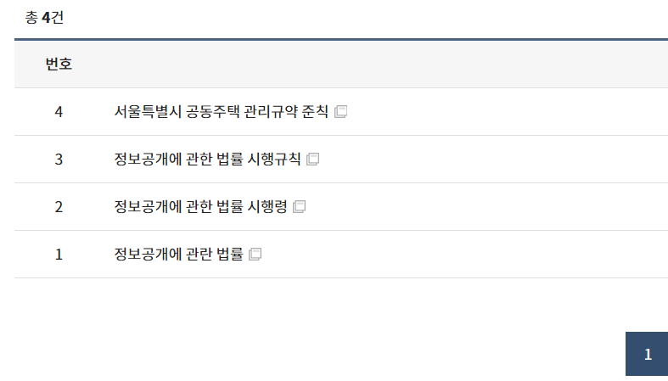
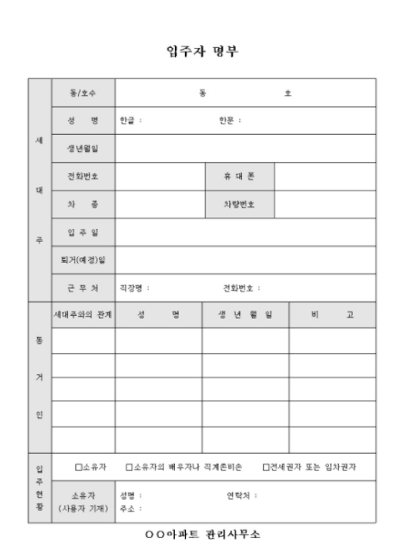
일반문서함 – 문서양식 관리
단위업무 목록
1. 서무
2. 인사
3. 예산/회계
4. 공사/수선
5. 계약
6. 입주민관리
Detail Description
1 | - 단위업무를 select로 선택한 후, 제목을 입력하여 문서를 검색할 수 있다. - 단위업무 : 서무, 인사, 예산/회계, 공사/수선, 계약, 입주민관리
2 | 총 문서의 수와 번호, 제목을 확인할 수 있다. 첨부파일이 있으면 제목 옆에 작게 첨부파일 이미지가 보인다. 제목을 클릭하면 문서 상세 조회를 할 수 있다.
3 | 새 글 작성
4 | 페이징 처리
5 | 문서를 PDF로 저장
6 | 인쇄화면까지 떠서 인쇄할 수 있도록
7 | 문서양식 관리 화면으로 이동
8 | 글 수정
9 | 글 삭제
문서양식 관리
1
-단위업무-
6
7
2
5
PDF저장
인쇄
뒤로가기
제목
내용
파일첨부
8
수정
9
삭제
3
글 작성
4

Slide 11
급여관리
L 급여기본정보 등록
L 급여계산
L 급여지급대장
정산관리
L 퇴직정산

Slide 12
인사/급여 – 급여관리 – 급여기본정보 등록
Detail Description
1 | 직원번호, 성명, 직급, 은행, 계좌번호, 예금주를 확인할 수 있다.
2 | 등록 버튼을 눌러 직원 기본정보 등록 (직원번호, 성명, 직급, 은행, 계좌번호, 예금주) Select – 직급, 은행
3 | 수정할 직원을 체크한 뒤(수정은 하나만 체크 가능) 수정 버튼을 누르면 기본정보 수정됨
4 | 삭제할 직원을 체크한 뒤, 삭제 버튼을 누르면 기본정보 삭제됨
급여기본정보 등록
2
3
4
등록
수정
삭제
1
선택 | 직원번호 | 성명 | 직급 | 은행 | 계좌번호 | 예금주
 | 00001 | 박소장 | 소장 | 농협 | 175-57-278 | 박소장
 | 00002 | 이팀장 | 팀장 | 농협 | 2156-52-45 | 이팀장
√
√
기본정보
확인
취소
직원번호
성명
직급
은행
계좌번호
예금주
은행 목록
KB국민
신한
우리
하나
케이뱅크
카카오뱅크
한국은행
NH농협
수협
대구은행
부산은행
경남은행
광주은행
전북은행
제주은행
select
직급목록
소장
팀장
팀원
select

Slide 13
인사/급여 – 급여관리 – 급여계산
직급목록
소장
팀장
팀원
1
Detail Description
1 | 급여연월로 검색 가능
2 | 등록 버튼을 눌러 직원 기본정보 등록 (직원번호, 성명, 직급, 기본급, 직책수당, 식대, 연장근로수당, 건강보험, 국민연금, 고용보험, 소득세, 지방소득세) Select – 직급 : 소장/팀장/팀원
3 | 수정할 직원을 체크한 뒤(수정은 하나만 체크 가능) 수정 버튼을 누르면 급여정보 수정됨
4 | 삭제할 직원을 체크한 뒤, 삭제 버튼을 누르면 급여정보 삭제됨
5 | 직원을 선택한 후 (1명만 선택 가능) 급여계산 버튼을 누르면 지급총액에서 공제총액을 뺀 실지급액이 계산됨
급여연월
2021.1
조회
2
3
4
5
등록
수정
삭제
급여계산
선택 | 직원 번호 | 성명 | 직급 | 기본급 | 직책수당 | 연장근로수당 | 식대 | 공제항목 |  |  | 소득세 | 지방소득세
 |  |  |  |  |  |  | 연장근로수당 | 건강보험 | 국민연금 | 고용보험
 | 00001 | 박소장 | 소장 | 3,545,000 | 300,000 | 120,000 | 70,000 | 120,000 | 83,160 | 25,210 | 19,800 | 1,980
 | 00002 | 이팀장 | 팀장 | 2,457,000 | 180,000 | 120,000 | 70,000 | 30,000 | 45,245 | 42,150 | 14,500 | 1,450
√
√
2
3
급여정보(2021.1.)
확인
취소
직원번호
성명
직급
기본금
직책수당
연장근로수당
식대
건강보험
국민연금
고용보험
소득세
지방소득세
select
5
직원번호 | 성명 | 지급총액 | 공제총액 | 실지급액
00001 | 박소장 | 3,545,000 | 145,000 | 3,400,000

Slide 14
인사/급여 – 급여관리 – 급여지급대장
지급연월
2021.1
Detail Description
1 | 지급연월/직원번호/성명으로 검색 가능
2 | 체크하여 상세보기 누르면 해당 직원의 해당 달 급여명세서를 확인할 수 있음
3 | 문서 PDF파일 저장
4 | 인쇄화면까지 떠서 인쇄할 수 있도록
5 | 닫기 버튼을 누르면 급여지급대장으로 이동
1
조회
직원번호
성명
2
상세보기
선택 | 지급연월 | 직원 번호 | 성명 | 직급 | 계산일수 | 지급총액 | 공제합계 | 실수령액
 | 202101 | 00001 | 박소장 | 소장 | 31 | 3,530,000 | 250,000 | 19,800
 | 202101 | 00002 | 이팀장 | 팀장 | 31 | 2,700,000 | 120,000 | 14,500
√
√
3
4
5
PDF저장
인쇄
닫기
2021년 1월 급여명세서
성명 : 이팀장 | 부서 : 관리팀 | 직급 : 팀원 | 지급일 : 2021. 1. 15.
지급항목 | 지급액 | 공제항목 | 공제액
기본급 | 2,700,000 | 건강보험 | 83,500
직책수당 | 300,000 | 국민연금 | 98,000
연장근로수당 | 120,000 | 고용보험 | 45,000
식대 | 70,000 | 소득세 | 23,000
 |  | 지방소득세 | 2,300
 |  | 공제합계
급여계 | 3,530,000
귀하의 노고에 감사드립니다. |  | 00아파트 관리사무소
급여명세서 들어갈 것 :
성명, 부서, 직급, 지급일
기본급, 직책수당, 연장근로수당, 식대, 건강보험, 국민연금, 고용보험, 소득세, 지방소득세
공제합계, 급여계

Slide 15
인사/급여 – 정산관리 - 퇴직정산
기본정보
급여
Detail Description
1 | 퇴직일자는 마지막으로 근무한 날의 다음날짜를 기재
2 | A. 3개월간 임금총액 : 세전 3개월 임금총액 합
3 | B. 시간당 통상임금 : 월급(3개월간 임금총액/3) / 209(월 근로시간) 일 통상임금 : 시간당 통상임금 * 8시간(일 근로시간) 연차수당 : 일 통상임금 * 미사용 연차일수 연차수당 가산액 : 연차수당 * (3/12)
4 | 1일 평균임금 : 퇴직일 이전 3개월간 지급받은 임금총액(A+B) / 퇴직일 이전 3개월간의 총 일수
5 | 퇴직금 : 1일 평균임금 * 30(일) * (재직일수/365)
직원번호 | 성명 | 입사일 | 퇴사일
00001 | 이소장 | 20190204 | 20210802
00002 | 박팀장 | 20180501 | -
항목 | 2020.02 | 2020.03 | 2020.04
기본급 | 2,500,000 | 2,500,000 | 2,500,000
제수당 (직책수당+연장근로수당+식대) | 120,000 | 300,000 | 150,000
근무일수 | 28 | 31 | 30
더블클릭
정산내역
항목 | 금액
최근 3개월 임금총액(세전) | 4,000,000
시간당 통상임금 | 18,000
일 통상임금 | 120,000
연차수당 | 300,000
연차수당 가산액 | 75,000
1일 평균임금 | 88,641
퇴직금 [1일 평균임금 * 30(일) * (재직일수/365)] | 7,977,690

